Slide 1
FUJI
ELEVATOR

Slide 2
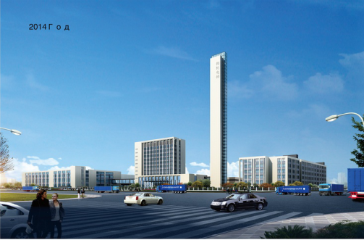
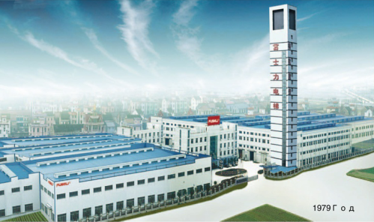
О ЛИФТАХ FUJI
ТОО "Алматылифт" уже более 5 (пяти) лет плодотворно сотрудничает с компанией FUJI, на сегодня являющейся одной из наиболее технологичных компаний- производителей эскалаторно-лифтового оборудования в мире. Ежегодный объем производства и поставки оборудования компании FUJI составляет 50 000 единиц в год.
Лояльный подход к Заказчику, гибкая ценовая политика при конкурентоспособной стоимости и качестве оборудования, сопоставимом с ведущими мировыми брендами лифтостроительной отрасли, позволяет с уверенностью назвать компанию FUJI одной из самых привлекательных для сотрудничества и перспективной компанией на сегодняшний день.
За пять лет совместного сотрудничества наша компания установила в Республике Казахстан порядка 400 единиц оборудования данного завода. Качество поставленного и смонтированного оборудования, его показатели комфорта, и, что немаловажно, гарантийная и постгарантийная поддержка поставщиков производителем в части поставки комплектующих, позволяет нам рекомендовать оборудование бренда FUJI (Япония) как альтернативу более «неповоротливым» при взаимодействии и безоговорочно более дорогим немецким, финским и американским брендам.
Кроме того, ТОО «Алматылифт» совместно с компанией FUJI запущено лифтостроительное производство под брендом «ALATAU», мощностью 1000 ед. в год, не имеющее аналогов в РК. Данное обстоятельство позволяет исключить задержки в поставке комплектующих, запасных частей вышедших из строя в процессе эксплуатации, в виду наличия на территории ТОО «Алматылифт» постоянного товарного запаса, что в дальнейшем позволяет оперативно и качественно производить техническое обслуживание поставленного оборудования.

Slide 3
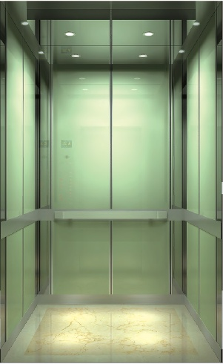
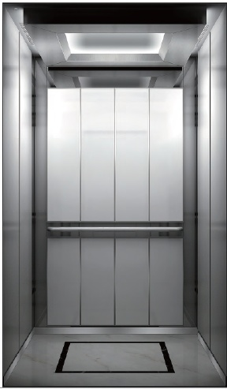
ВАРИАНТЫ ОТДЕЛКИ FUJI

Slide 4
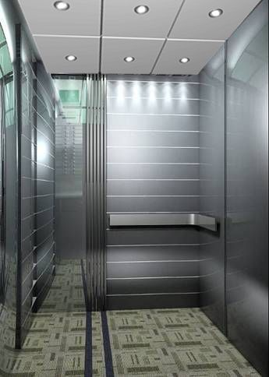
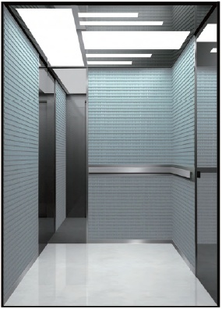
FUJI

Slide 5
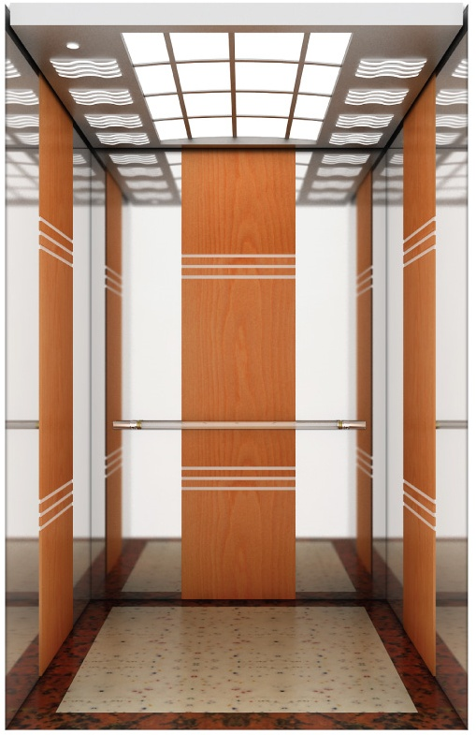
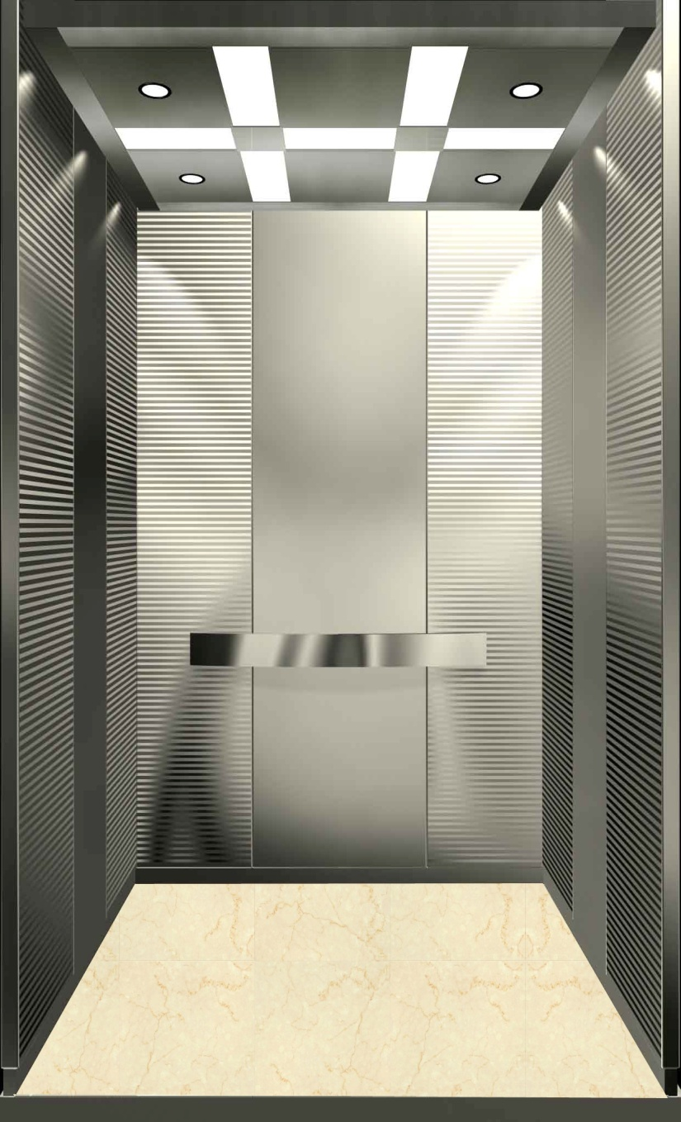
FUJI

Slide 6
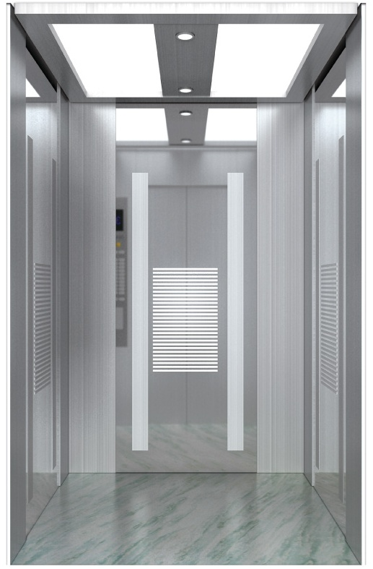
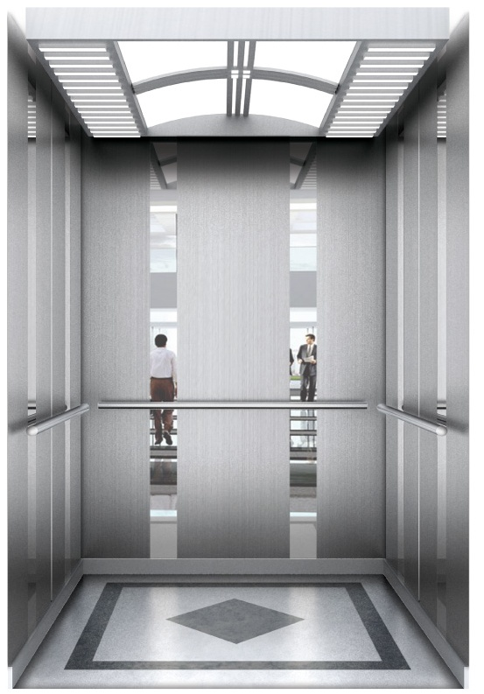
FUJI

Slide 7
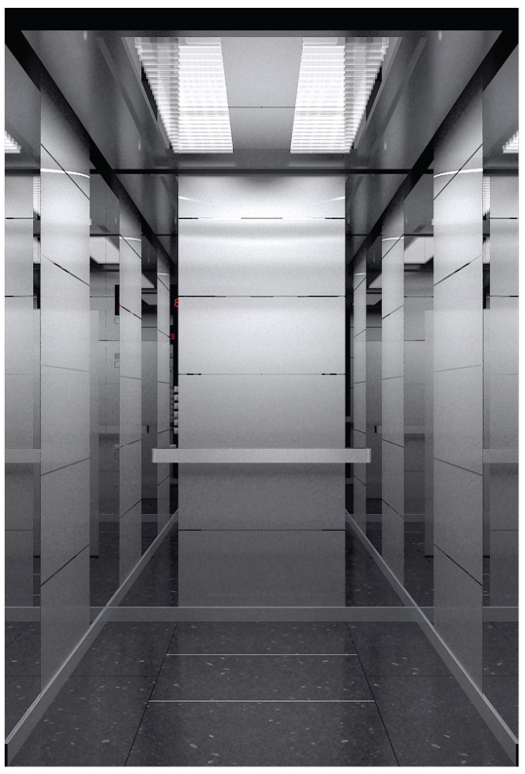
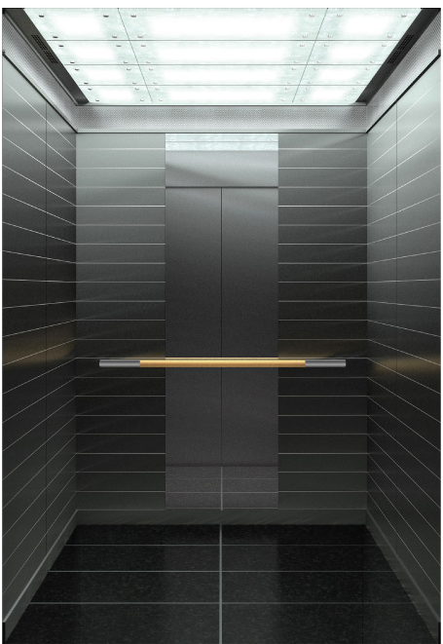
FUJI

Slide 8
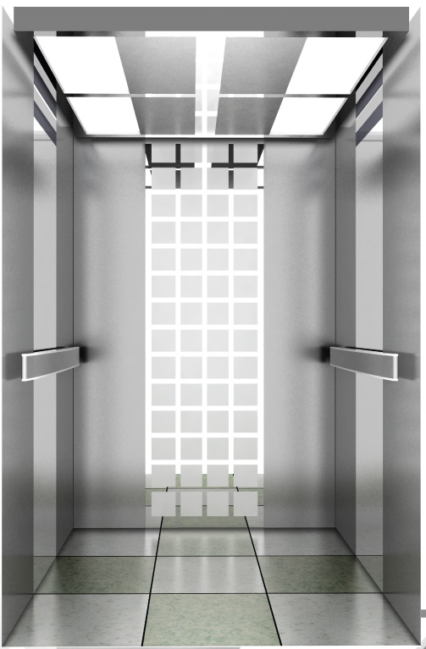
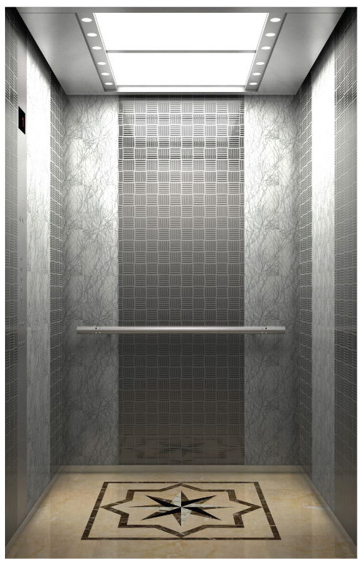
FUJI

Slide 9
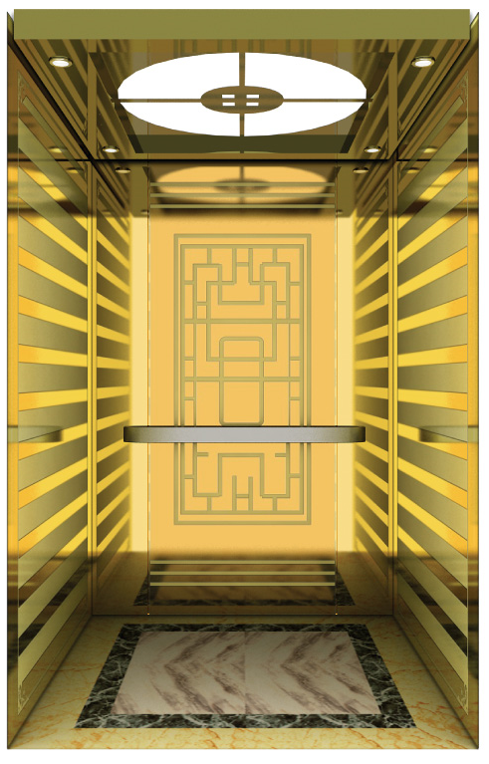
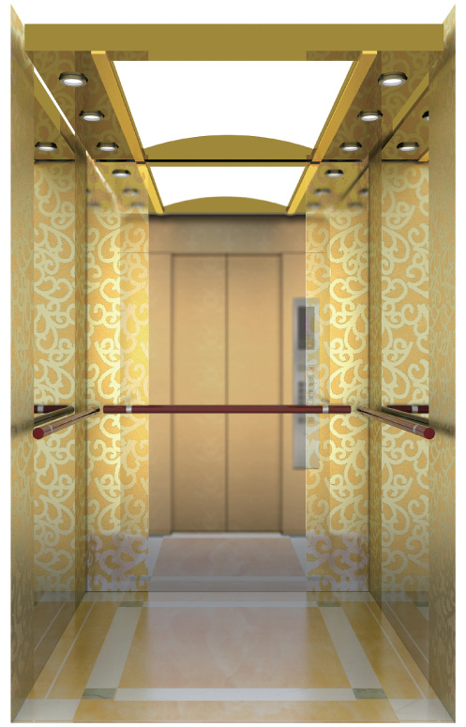
FUJI

Slide 10
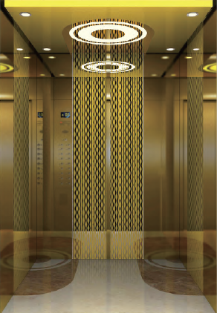
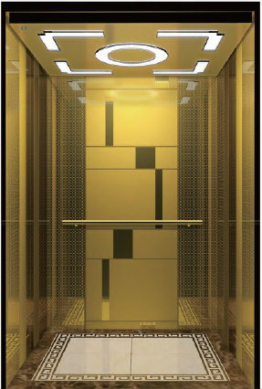
FUJI

Slide 11
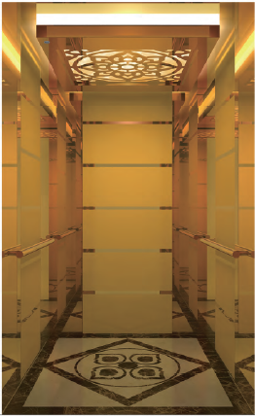
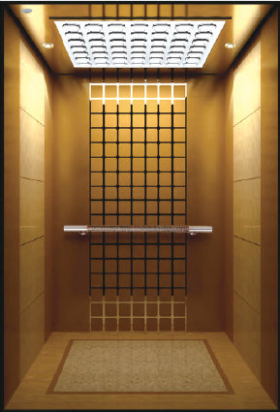
FUJI

Slide 12
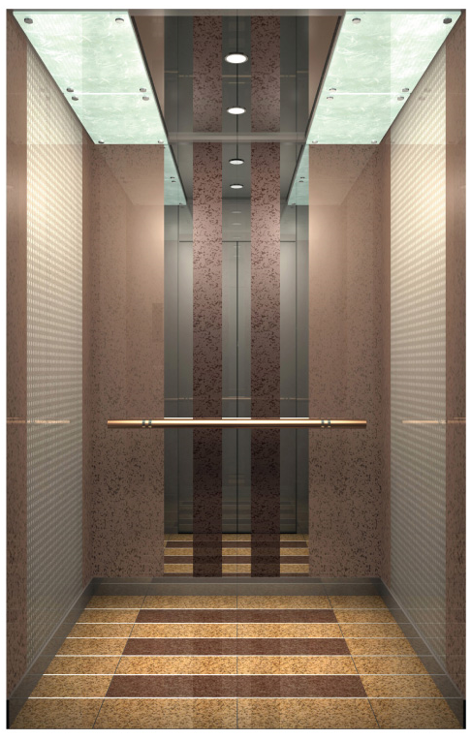
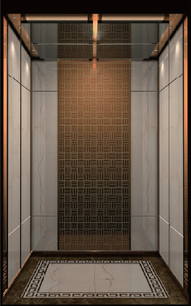
FUJI

Slide 13
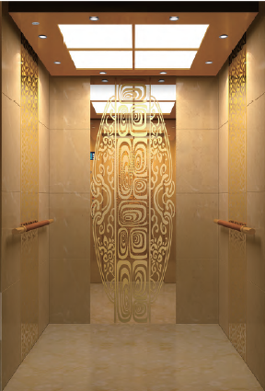
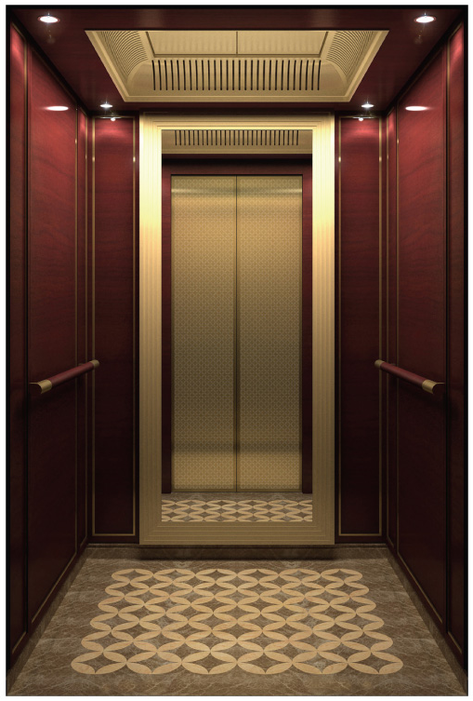
FUJI

Slide 14
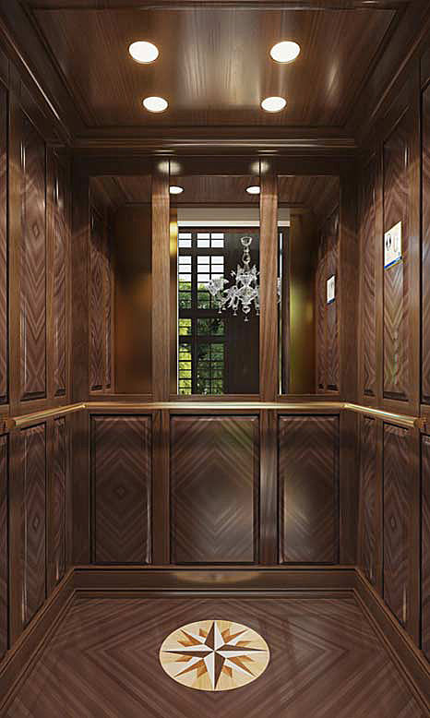
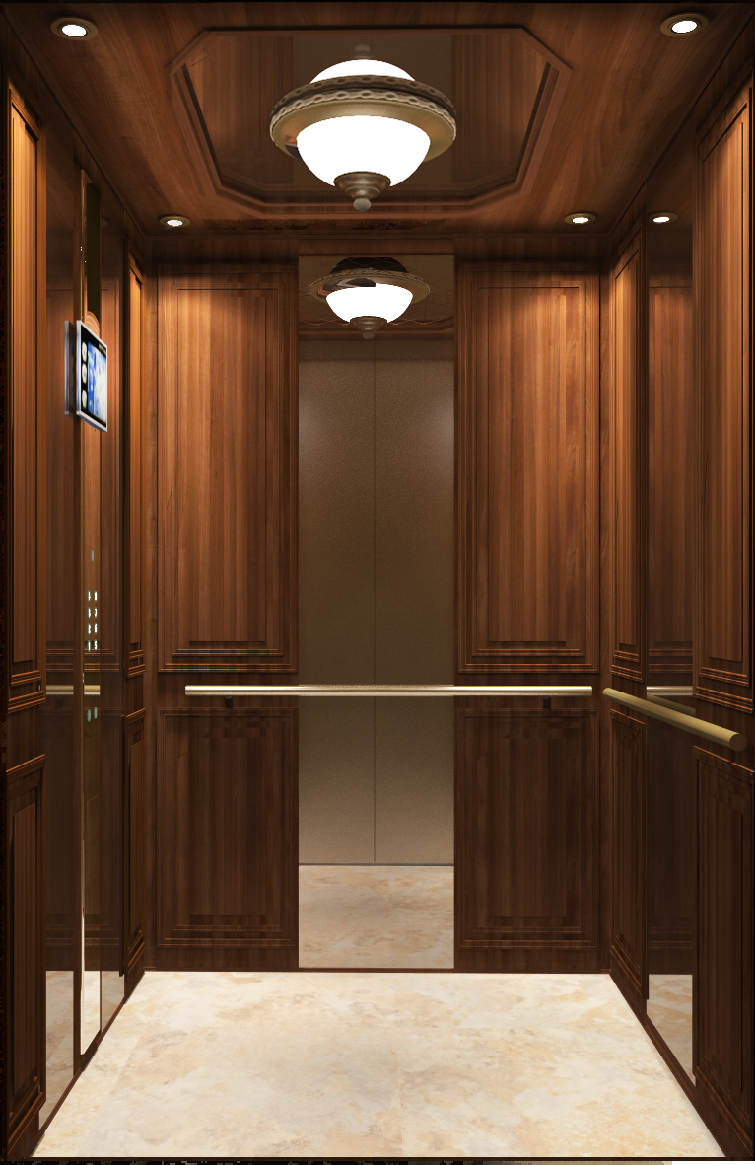
FUJI

Slide 15
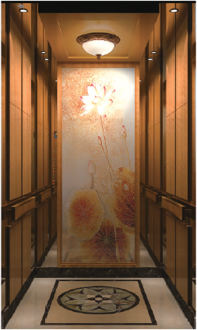
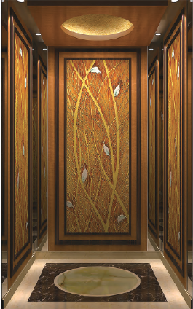
FUJI

Slide 16
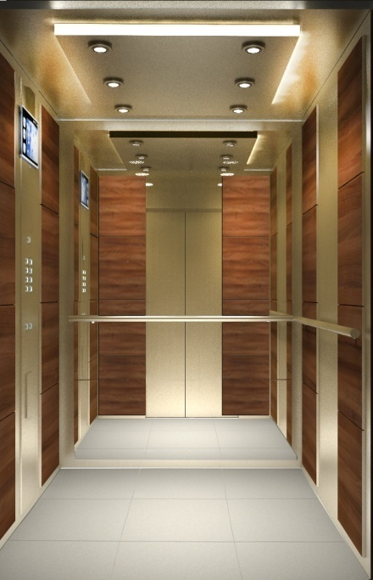
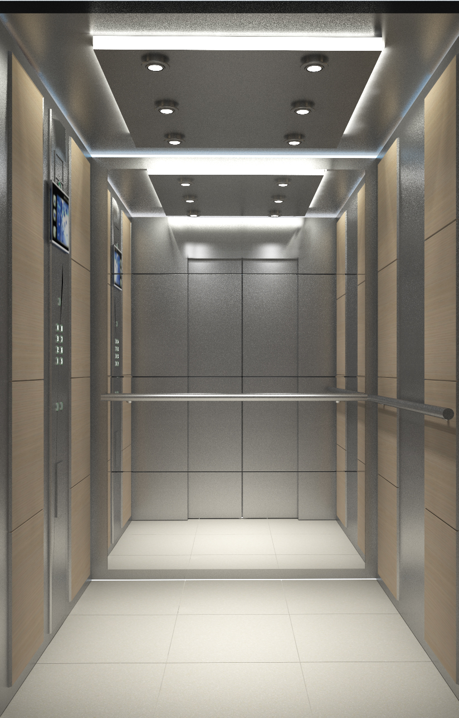
FUJI

Slide 17
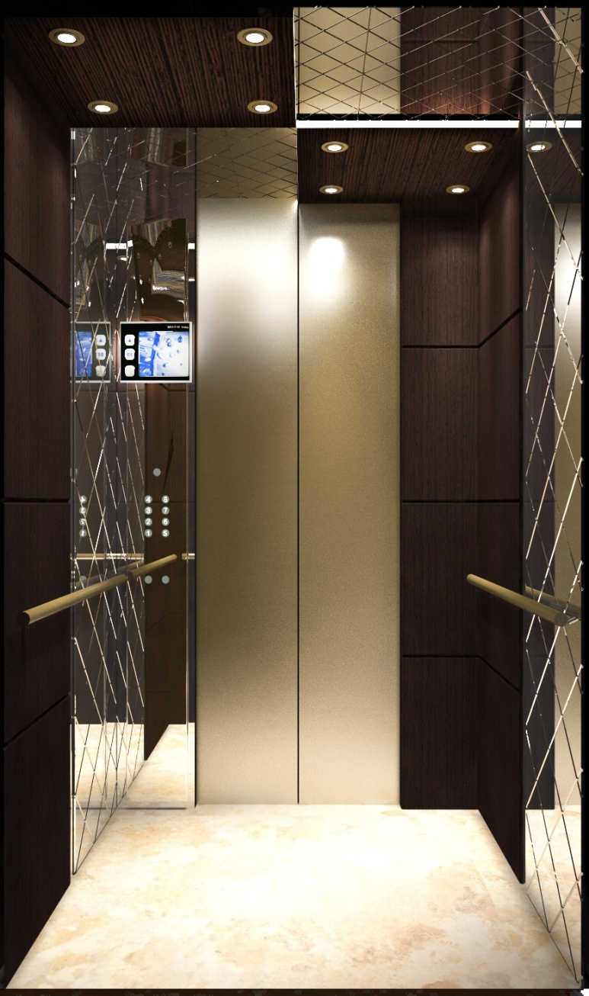
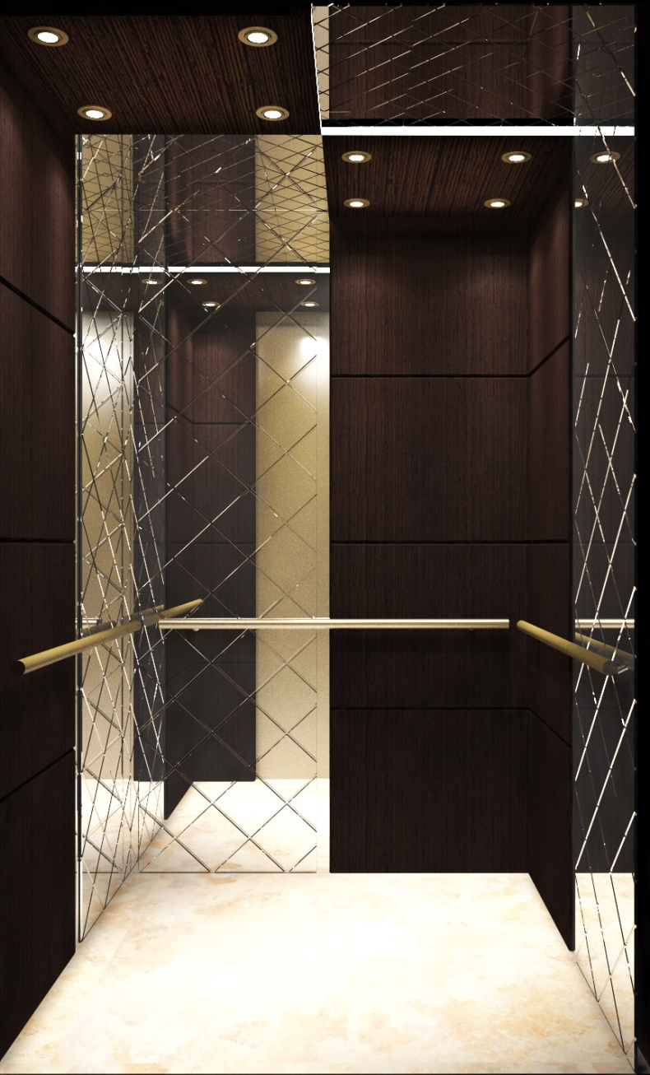
FUJI

Slide 18
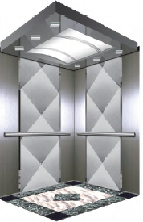
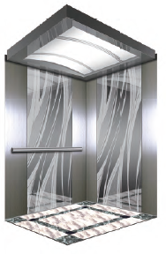
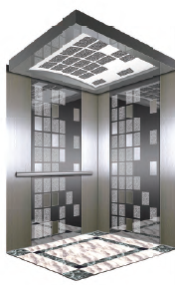
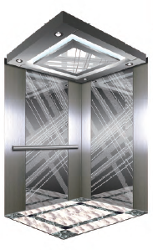
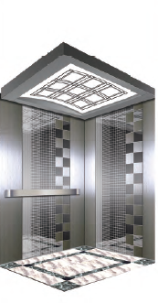
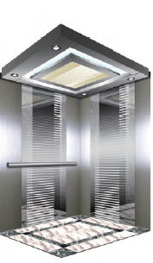
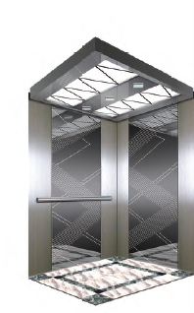
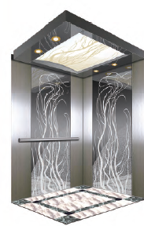
FUJI

Slide 19
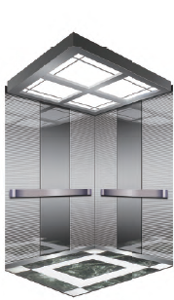
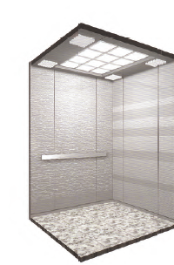
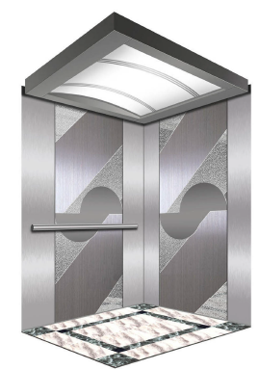
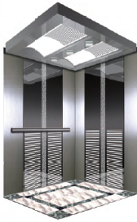
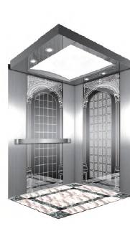
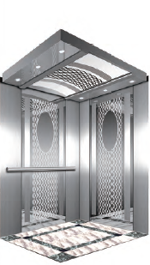
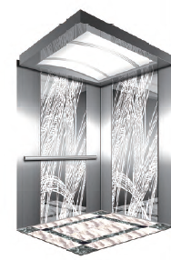
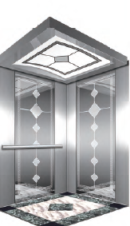
FUJI

Slide 20
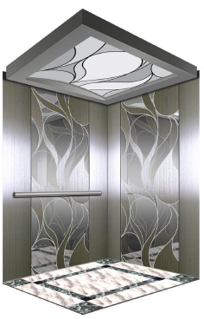
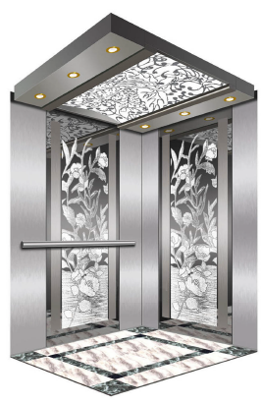
FUJI

Slide 21
FUJI

Slide 22
FUJI

Slide 23
FUJI

Slide 24
FUJI

Slide 25
FUJI

Slide 26
FUJI

Slide 27
FUJI

Slide 28
FUJI

Slide 29
FUJI

Slide 30
Олимпийская деревня в Грузии Метро в Турции
FUJI
ОБЪЕКТЫ В МИРЕ

Slide 31
Метро в Сеуле Посольство в Грузии
FUJI

Slide 32
Торговый центр «Самарканд», ТРЦ с гостиницей, Сингапур Узбекистан
FUJI

Slide 33
Горнолыжный курорт, Болгария Гостинца НьяЧанг, Вьетнам
FUJI

Slide 34
Международная гостиница, Порт Филиппины Камбоджи
FUJI

Slide 35
ЖК «Солнечный город», г. Алматы Атлетическая деревня на 5000 мест, г. Алматы
FUJI
ОБЪЕКТЫ В РК

Slide 36
Международный Аэропорт Алматы Ледовая Арена вместимостью 3000 мест, г. Алматы
FUJI

Slide 37
ДостарМед по ул. Шопена 26, ЖК “Алмалы” по ул. Момышулы – г. Алматы Рыскулова, г. Алматы
FUJI

Slide 38
Гостиница HILTON, г. Алматы ЖК Алма тау, г. Алматы
FUJI

Slide 39
ТРЦ «Шымкент Плаза», г. Шымкент ЖК «Комфорт», пр. Гагарина 309, г. Алматы
FUJI

Slide 40
Гостиница Айсер, г. Алматы БЦ Евразия, г. Алматы
FUJI

Slide 41
ТЦ АЛАТАУ, г. Алматы Технодом, г. Астана
FUJI

Slide 42
Акимат Алатауского р-на, г. Алматы РУВД Алатауского р-на, г.Алматы
FUJI

Slide 43
Акимат в Жетысуйском р-не, г. Алматы ЖК Алтын Гасыр, г. Астана
FUJI

Slide 44
ЖК Самал, г. Астана ЖК Арыстан, г. Астана
FUJI

Slide 45
ЖК Аблай хана, г. Астана
FUJI

